Slide 1
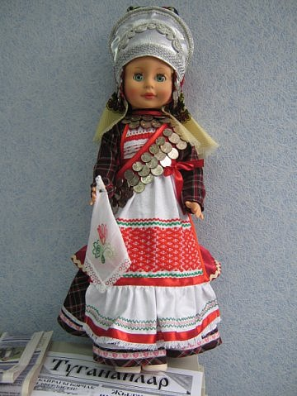
Балаларга милли тәрбия бирүдә керәшен халык уеннарының роле.
Төзеде тәрбияче:Муллина.Л.И
47 нче балалар бакчасы.

Slide 2
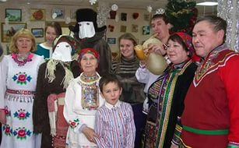

Slide 3
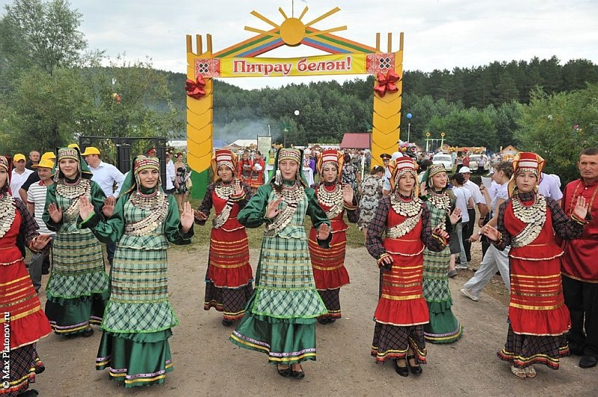

Slide 4
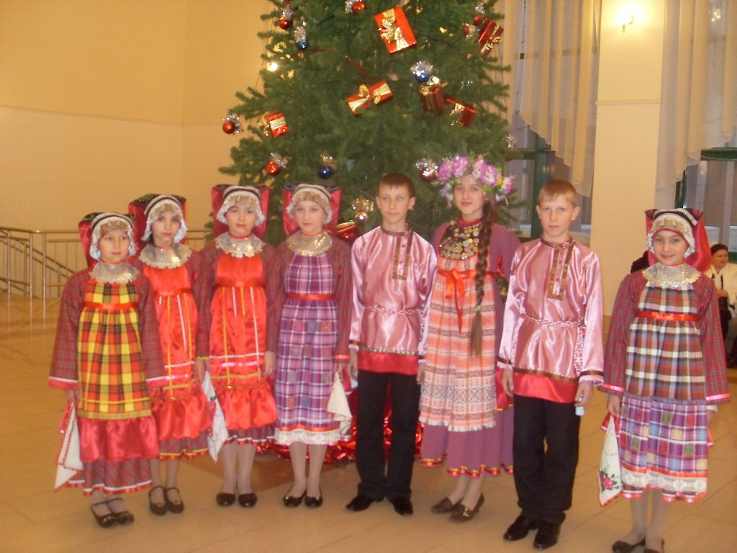

Slide 6
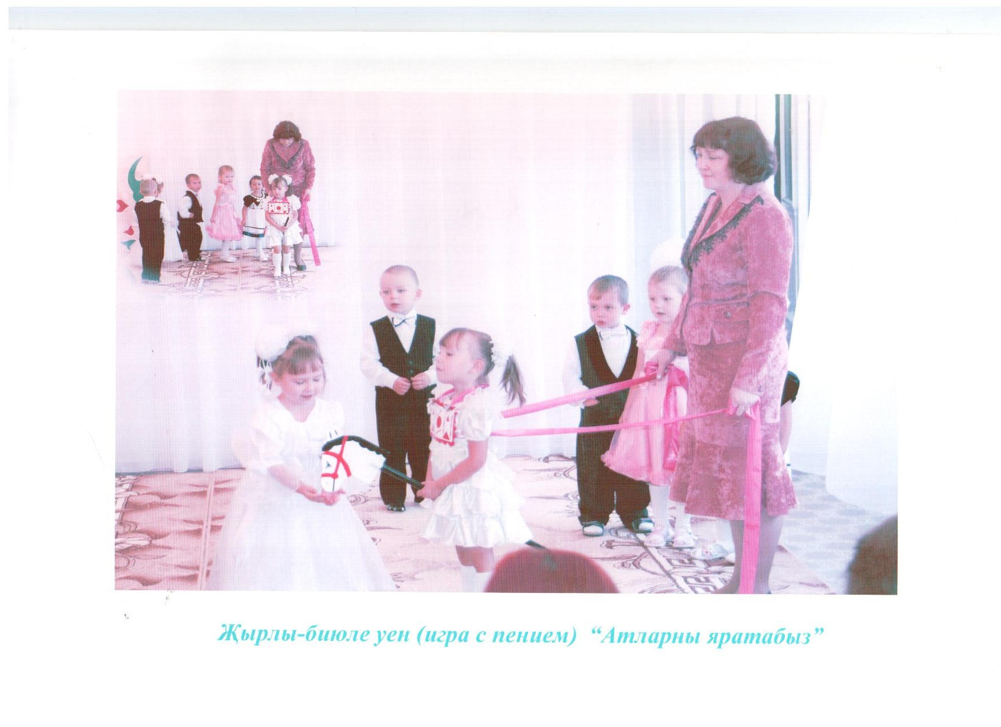
Җырлы-биюле уен “Атларны яратабыз”

Slide 7
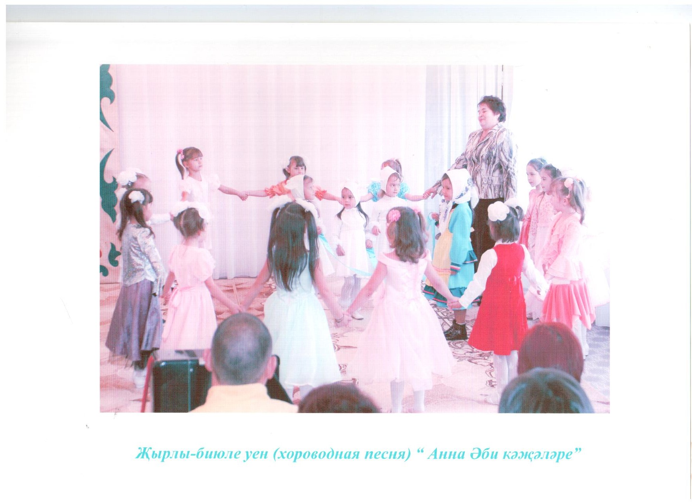
Җырлы-биюле уен “Анна әби кәҗәләре”

Slide 8
